Slide 1


Витаминно – минеральный комплекс
ОМЕВИТ

Slide 2

По данным ВОЗ
Во всем мире около 253 миллионов человек страдают от нарушений зрения, из которых 36 миллионов поражены слепотой и 253 миллионов имеют пониженное зрение.
Согласно глобальным оценкам, за последние 25 лет число людей, страдающих от нарушений зрения в результате инфекционных болезней, значительно уменьшилось.
80% всех случаев нарушения зрения можно предотвратить или вылечить.

Slide 3
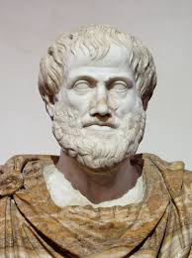
Глаз — тот орган чувств, который приносит нам более всего удовлетворения, ибо позволяет постичь суть природы.
Аристо́тель древнегреческий философ. Воспитатель Александра Македонского

Slide 4
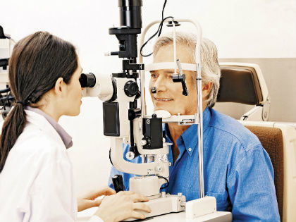
Актуальность проблемы
Люди в возрасте 50 лет и старше
Около 65% всех людей, страдающих от нарушений зрения

Slide 5

Актуальность проблемы
Дети в возрасте до 15 лет
По оценкам, 19 миллионов детей имеют нарушения зрения. Из них у 12 миллионов детей нарушения зрения вызваны аномалиями рефракции - состояниями, которые можно легко диагностировать и корректировать.

Slide 6



Актуальность проблемы
Перемены на протяжении последних 20 лет
Высокий рост технического прогресса

Slide 7

Комплексный подход к системе лечения заболеваний глаза
Выявление причины
Установление верного диагноза
Устранение причины и последствий заболевание
профилактика

Slide 8
Профилактика нарушения зрения
Ключевые моменты профилактики зрения :
1. Разумные зрительные нагрузки.
2. Организация правильного рабочего места.
Главные элементы рабочего места- это удобный стул и стол, полноценное освещение и качественный монитор.
5. Активный образ жизни.
6. Сбалансированные физические нагрузки и свежий воздух — это лучшая профилактика нарушения зрения.
7. Здоровое питание и прием витамиино-минеральных комплексов
Notes:
Как любой человеческий орган, глаза, от чрезмерных усилий и напряжения, утомляются и снижают эффективность своей работы, регулярное перенапряжение может привести к спазму глазных мышц, в результате чего глаза перестают отзываться на смену фокусного расстояния
2)Контакт с компьютером и телевизором необходимо ограничить до двух часов в день, обеспечив правильное освещение и достаточную дистанцию до монитора компьютера — 40-б0 см, и до телевизионного экрана — 2-3 метра.

Slide 9
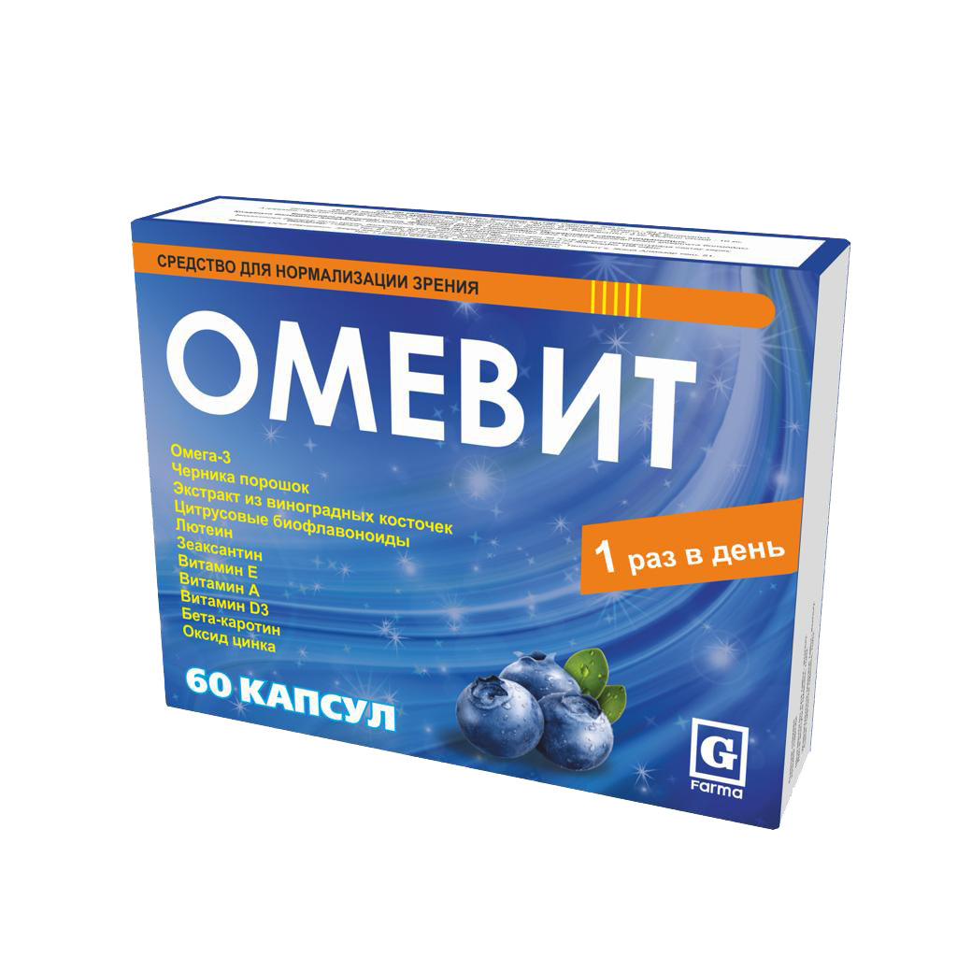
Омевит

Slide 10
Витамиинно- минеральный комплекс Омевит
Капсула «А»
Омега-3 500 мг
Капсула «Б»
Черника порошок, Экстракт из виноградных косточек, Лютеин ,
Витамин E, Витамин А

Slide 11
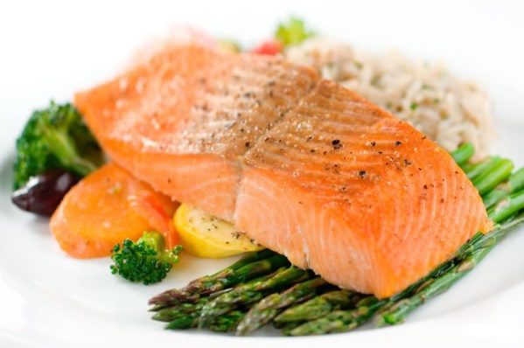
Омега-3 жирные кислоты
альфа-линоленовая кислота (ALA)
эйкозапентаеновая кислота (EPA)
докозагексаеновая кислота (DHA)
докозапентаеновая кислота (DPA)

Slide 12
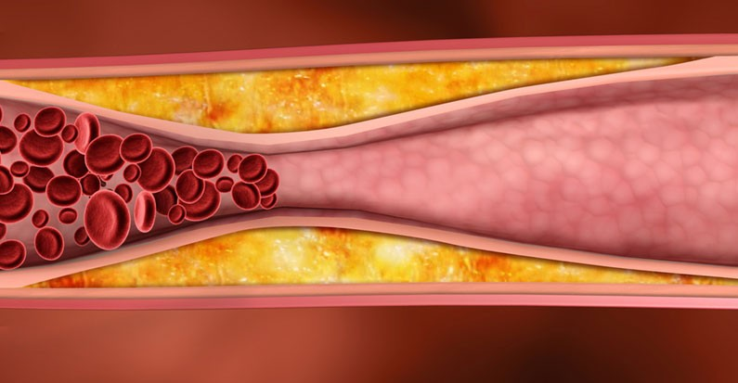
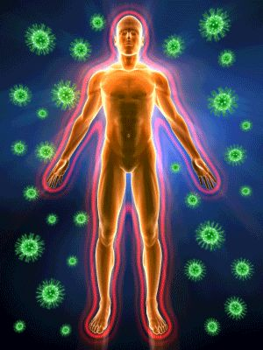

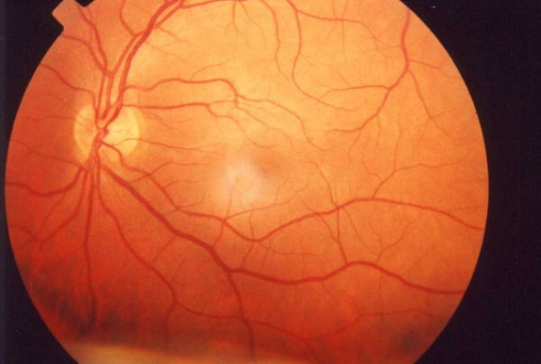
Омега 3 влияет:
На аллергические раекции;
На сердечно-сосудистую систему( сосуды сетчатки);
На управление уровнем холестерина в крови;
На обменные процессы;
На иммунные процессы;

Slide 13
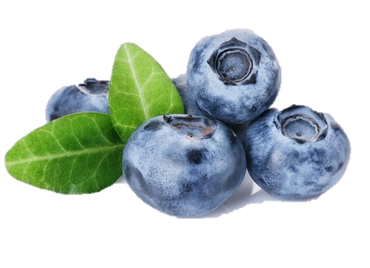
черника
Антоцианы черники способны накапливаться в тканях глаза и особенно в сетчатке.
Антоцианидины способствуют регенерации светочувствительного пигмента сетчатки — родопсина;
Улучшают трофику сетчатки глаза, стимулируют ее микроциркуляцию;
Восстанавливают тканевые механизмы защиты сетчатки; укрепляют коллагеновый матрикс соединительной ткани; стимулируют;
Таким образом, улучшается чувствительность сетчатки к различным уровням светового излучения и усиливается острота зрения.

Slide 14

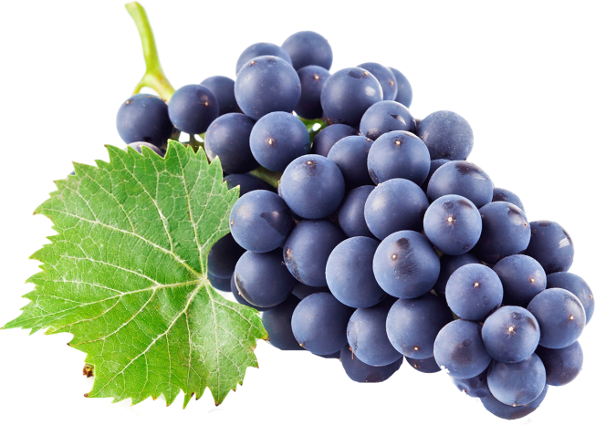
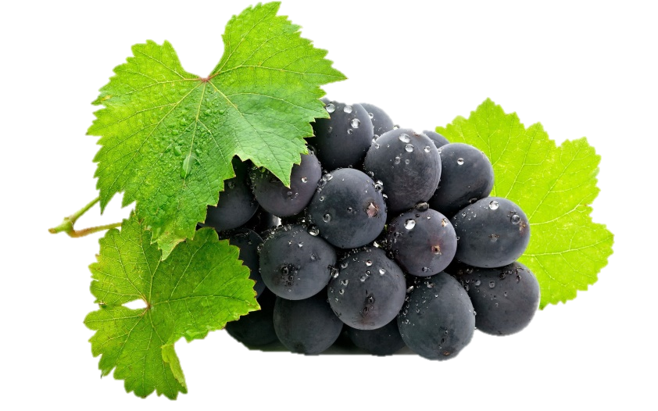
Экстракт виноградной косточки
Является природным катализатором( ускорителем ) процессов проходящих в клетки

Slide 15

Лютеин и зеаксантин
Лютеин и зеаксантин выполняют функции светофильтра и защищают важные структуры глаза от действия наиболее агрессивной, синей части спектра дневного света. Лютеин и зеаксантин, являясь мощными антиоксидантами, способны нейтрализовывать действие свободных радикалов и предупреждать разрушение сетчатки и помутнение хрусталика.

Slide 16
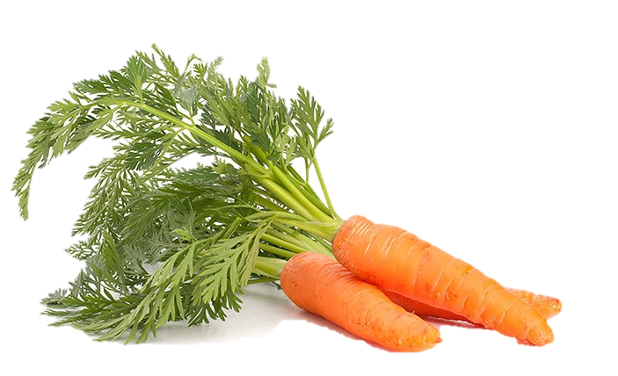
Витамин А
Улучшает цветовое восприятие. Играет важную роль в окислительно-восстановительных процессах и синтезе жизненно важных для глаза веществ.

Slide 17

Витамин Е
Ускоряет регенерацию поврежденных клеток, участвует в тканевом дыхании и других важнейших процессах метаболизма. Препятствует повышенной ломкости и проницаемости капилляров.

Slide 18
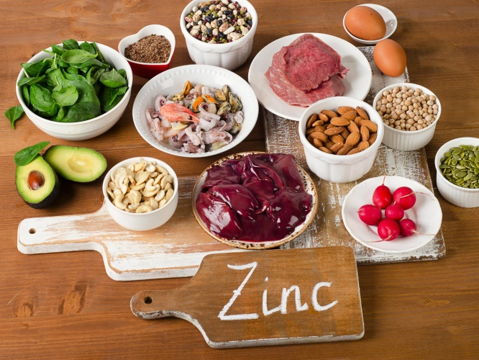
Цинк
Содержится в сетчатой, сосудистой и радужной оболочках глаза. Способствует поддержанию уровня витамина А, участвует в синтезе белковых молекул.

